Slide 1

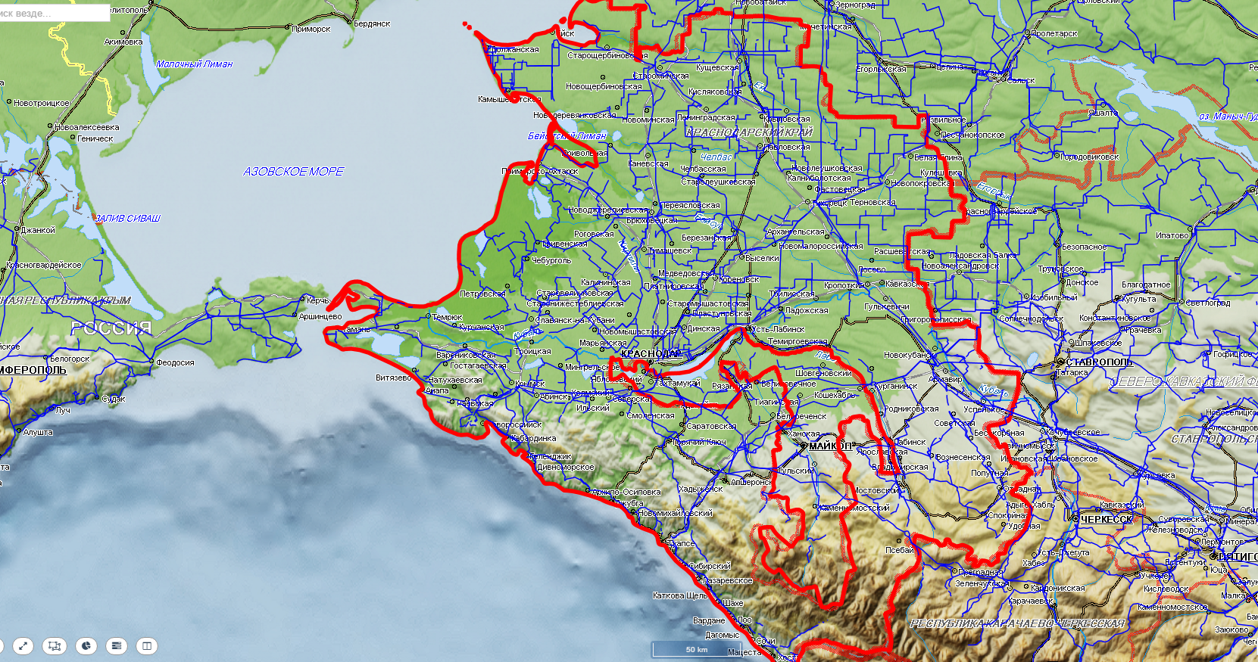
ИНФОРМАЦИОННЫЕ МАТЕРИАЛЫ ПО ОСАДКАМ И ПОРЫВАМ ВЕТРА НА ТЕРРИТОРИИ
КРАСНОДАРСКОГО КРАЯ (РИСК НАРУШЕНИЯ ЭНЕРГОСНАБЖЕНИЯ НА 15.11.2019)
Темрюкский р-н
0
14
Анапа
265/19
64%
Крымский р-н
0
10
43427/120552
0
14
396/12
50%
741/19
60%
Горячий Ключ
31334/156728
Новороссийск
40544/132167
0
7
Условные обозначения
0
23
- прогноз нарушения ЛЭП
136/21
50%
Геленджик
463/9
60%
- линии электропередач 110 кВт
47931/246266
0
11
15942/59493
Апшеронский
- количество осадков, мм за 24 ч
20
487/10
50%
0
5
15553/103523
Туапсинский р-н
260/75
64%
15
- порывы ветра, м/с
0
9
15942/59493
389/65
60%
321/20
- протяженность ЛЭП/ТП (шт.)
35496/497806
159/1033
- кол-во домов /населения
60%
- износ электроэнергетических систем
Славянский
- муниципальное образование

Slide 2
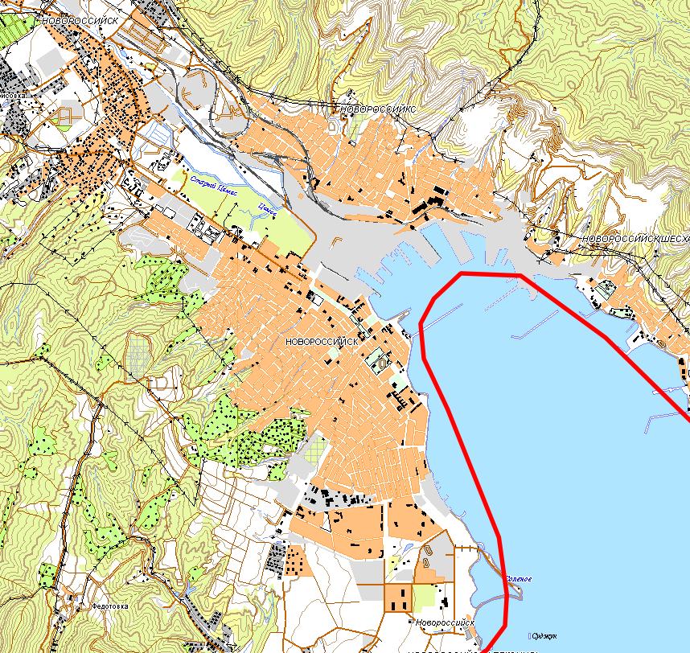
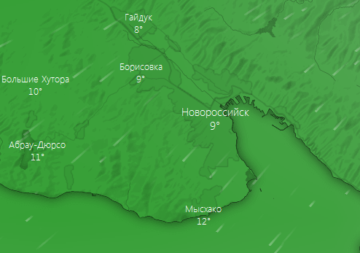
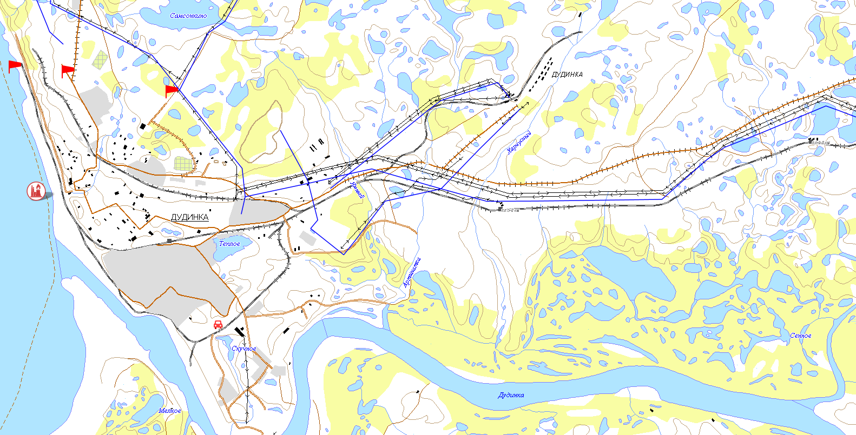
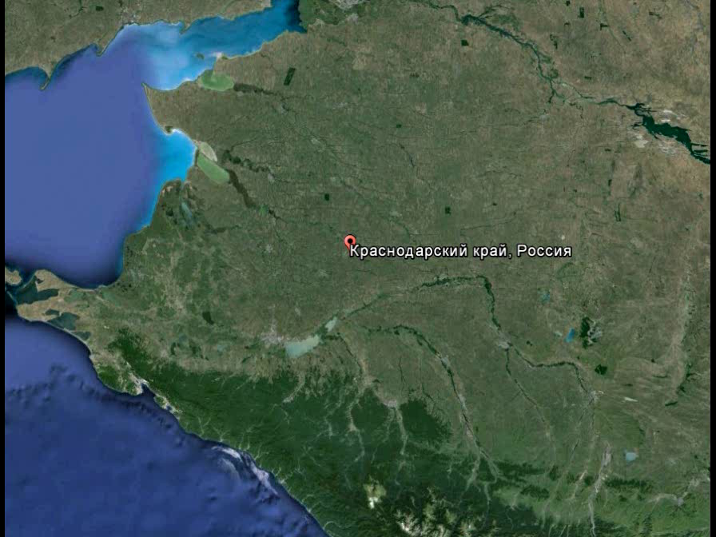
ИНФОРМАЦИОННЫЕ МАТЕРИАЛЫ ПО ОСАДКАМ И ПОРЫВАМ ВЕТРА НА ТЕРРИТОРИИ
КРАСНОДАРСКОГО КРАЯ М 1 : 25 000 (РИСК НАРУШЕНИЯ ЭНЕРГОСНАБЖЕНИЯ НА 15.11.2019)
Прогноз порывов ветра на 15.11.2019
0
23
Новороссийск
Трехмерная модель участка
Условные обозначения
- пожарно-спасательные формирования
- социально-значимый объект
- больница
- МНИСС ГЛОНАС
20
- количество осадков, мм за 24 ч
3
- порывы ветра, м/с
- линии электропередач 110 кВт
- порывы ветра
- пожаровзрывоопасный объект

Slide 3
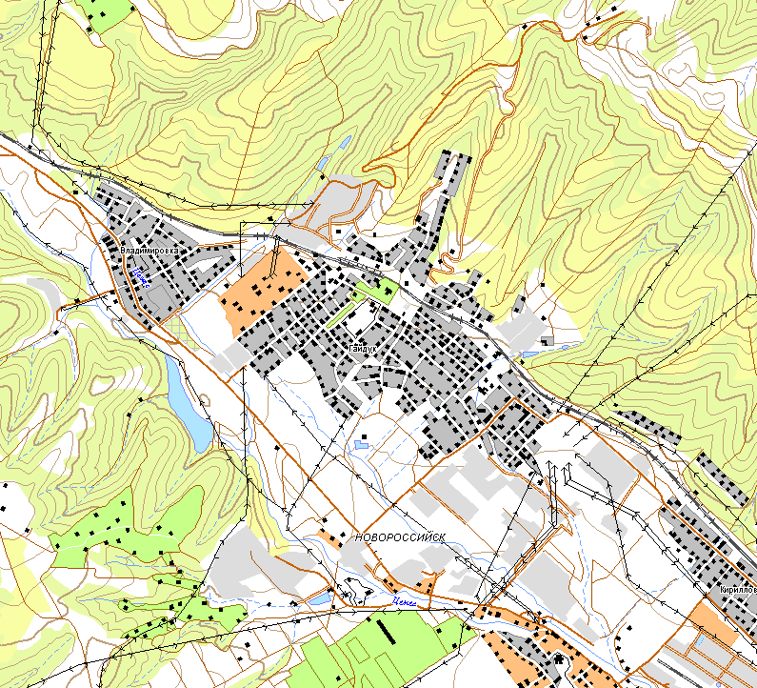
ИНФОРМАЦИОННЫЕ МАТЕРИАЛЫ ПО ОСАДКАМ И ПОРЫВАМ ВЕТРА НА ТЕРРИТОРИИ
КРАСНОДАРСКОГО КРАЯ М 1 : 25 000 (РИСК НАРУШЕНИЯ ЭНЕРГОСНАБЖЕНИЯ НА 15.11.2019)
Прогноз порывов ветра 15.11.2019
г.о. Новороссийск
0
23
Гайдук
Трехмерная модель участка
Условные обозначения
- пожарно-спасательные формирования
- социально-значимый объект
- больница
- МНИСС ГЛОНАС
20
- количество осадков, мм за 24 ч
3
- порывы ветра, м/с
- линии электропередач 110 кВт
- порывы ветра
- пожаровзрывоопасный объект

